Slide 1
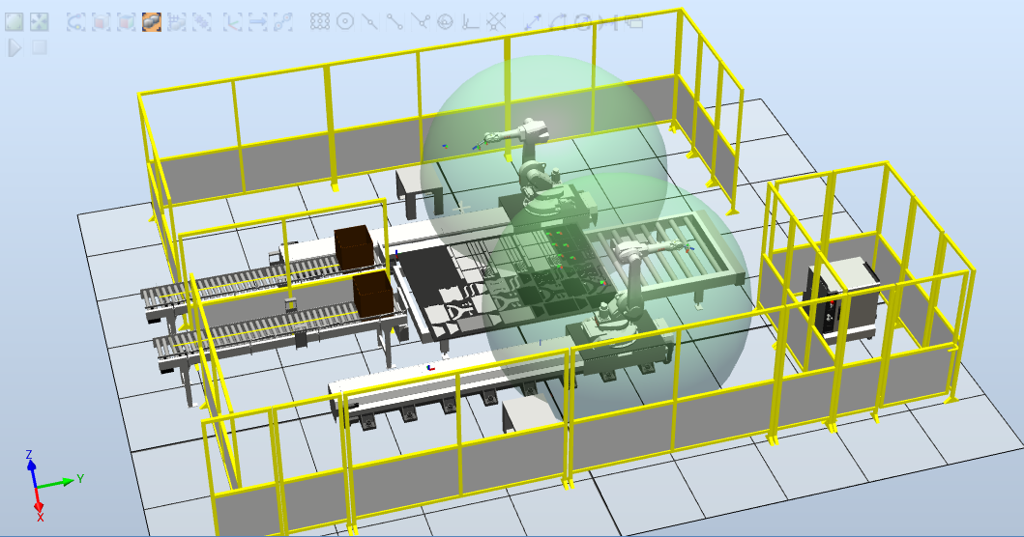


Taladro B
Entrada de Material
Controlador IRC5
Salidas de Material
Taladro A
Entrada al cuarto de Control
Entrada para Mantenimiento

Slide 2
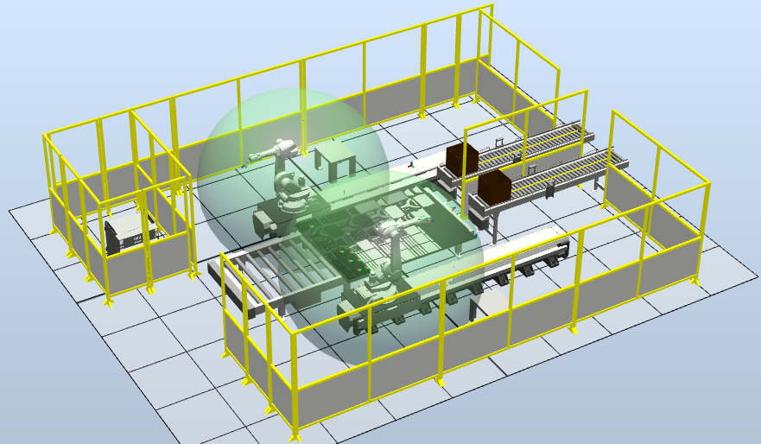
Zona de Empacado
Controlador IRC5
Zona de Taladrado
Entrada de Material

